Slide 1
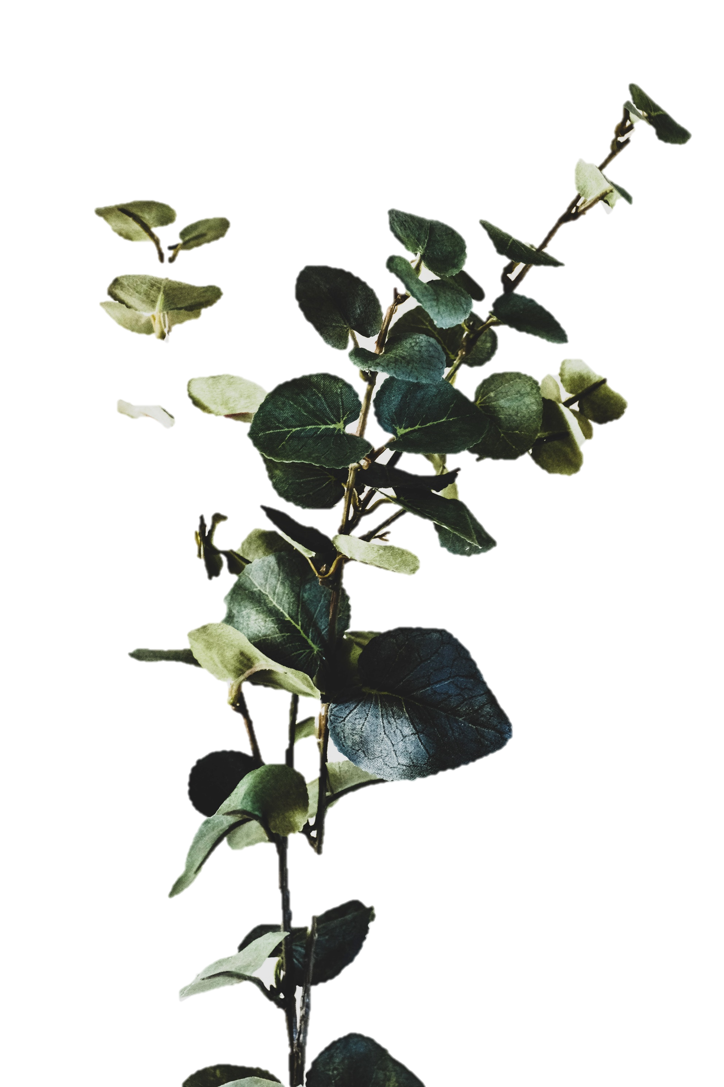

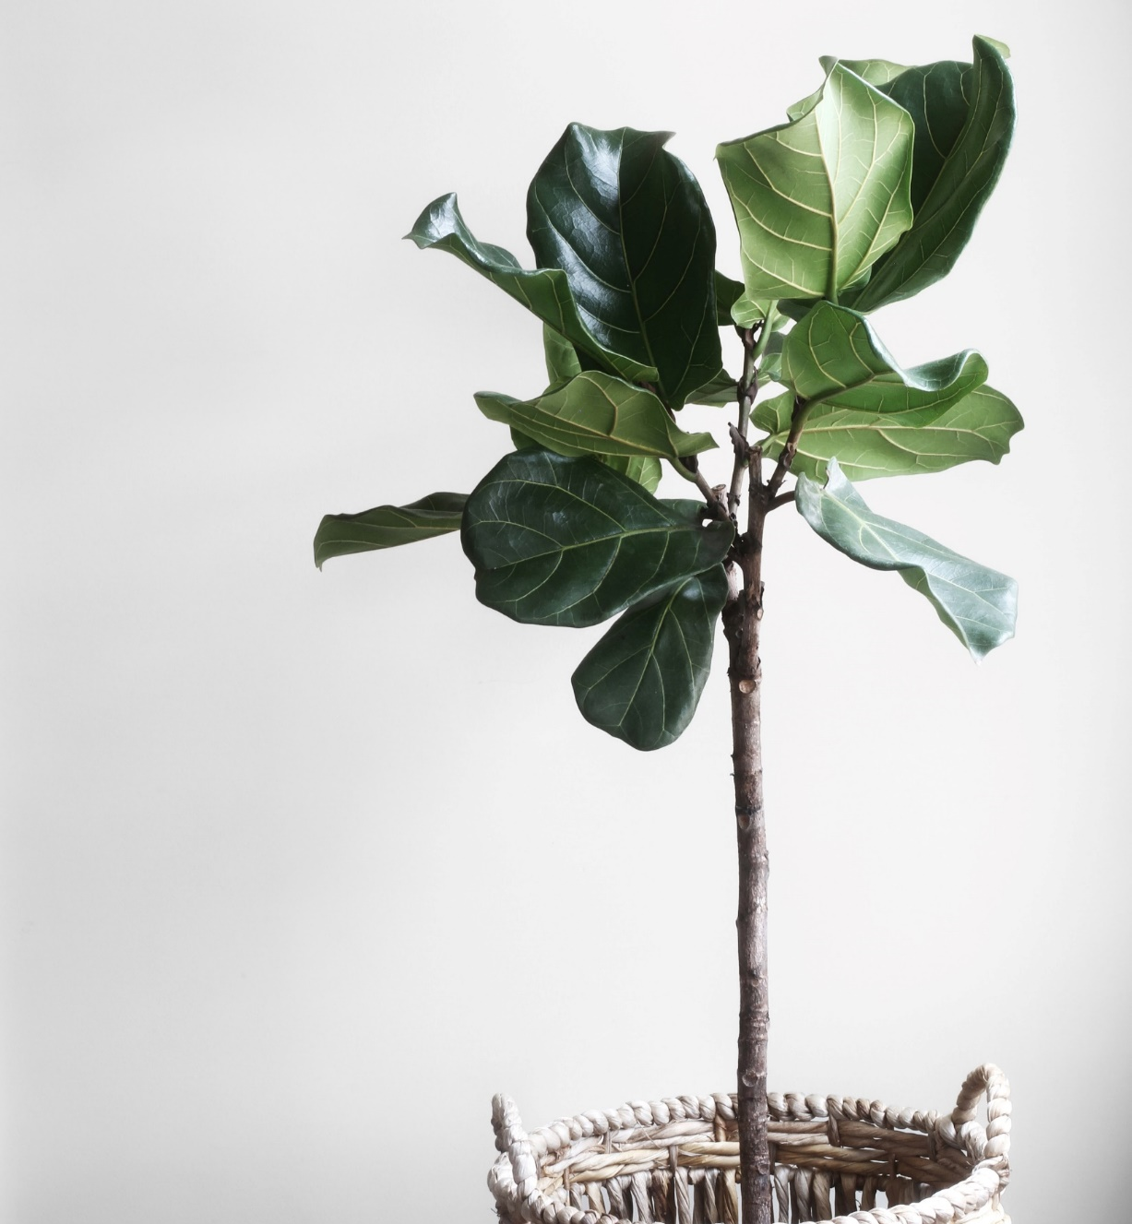


KHỞI ĐỘNG
你的心应该保持这种模样，略带发力的紧张，不松懈，对待不定有坦然。损伤是承载，沉默是扩展。终结是新的开始。如此，我会为你的心产生敬意
七月再见

Slide 2
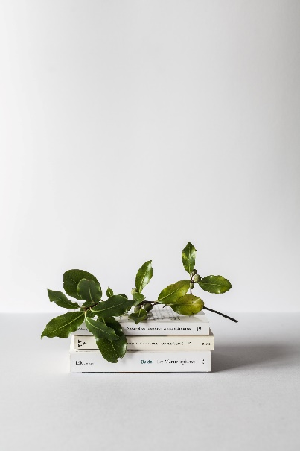
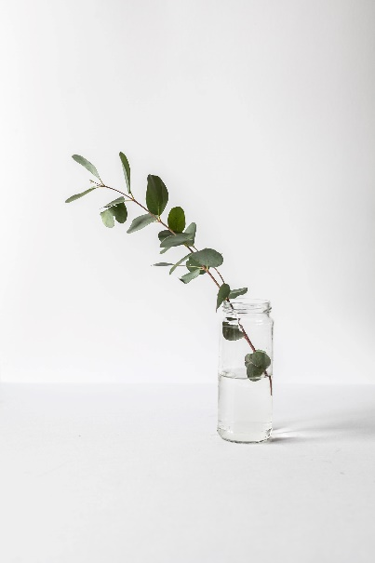

七月再见
JULY GRADUALLY LEFT US, AUGUST IS A BEAUTIFUL TIME
八月的警营，红旗飘飘，柳树依依，小鸟在枝头鸣叫，穿着橄榄绿警服的战士们，排成一排排整齐的长队，迎接他们的亲人们到来，这是警营一年中最热闹的一天，所有快乐都写在了每位土兵的脸上
Em hãy tự phát hiện và trình bày vắn tắt những ưu điểm và hạn chế về hình thức và tính cách của bản thân !

Slide 3

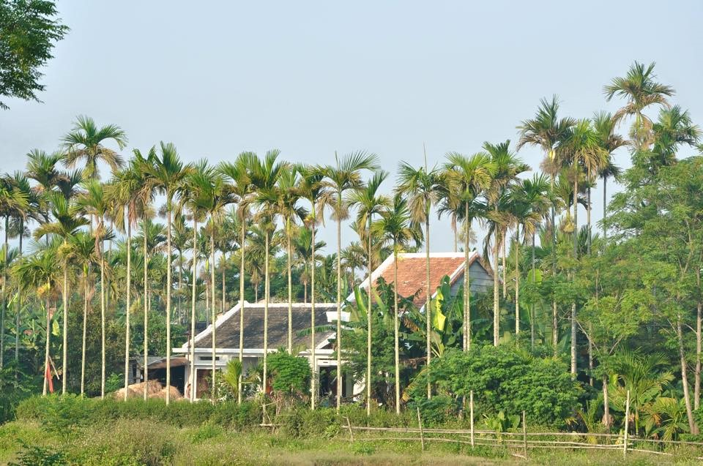


ĐỌC KẾT NỐI CHỦ ĐIỂM
TIẾT 61
Văn bản:
BÀI HỌC TỪ CÂY CAU
(Nguyễn Văn Học) -
七月再见
你好八月
时光相册
03
JULY GRADUALLY LEFT US, AUGUST IS A BEAUTIFUL TIME
未来期许
CONTENT
04
02
JULY GRADUALLY LEFT US, AUGUST IS A BEAUTIFUL TIME
JULY GRADUALLY LEFT US, AUGUST IS A BEAUTIFUL TIME
01
JULY GRADUALLY LEFT US, AUGUST IS A BEAUTIFUL TIME

Slide 4
HÌNH THÀNH
KIẾN THỨC
你的心应该保持这种模样，略带发力的紧张，不松懈，对待不定有坦然。损伤是承载，沉默是扩展。终结是新的开始。如此，我会为你的心产生敬意
七月再见

Slide 5

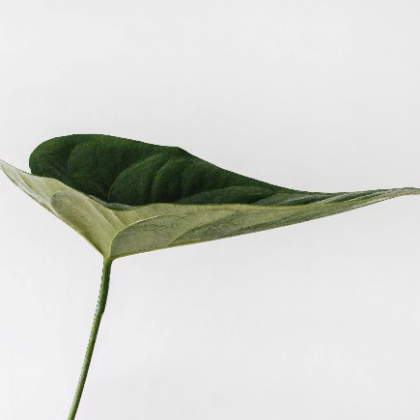
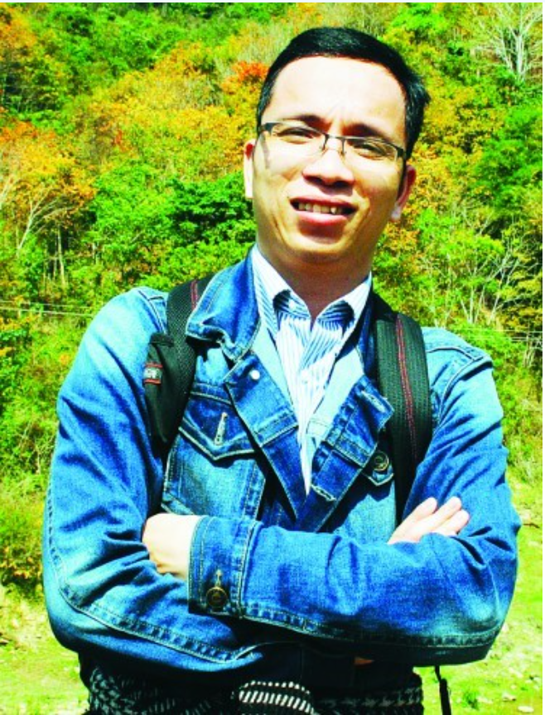
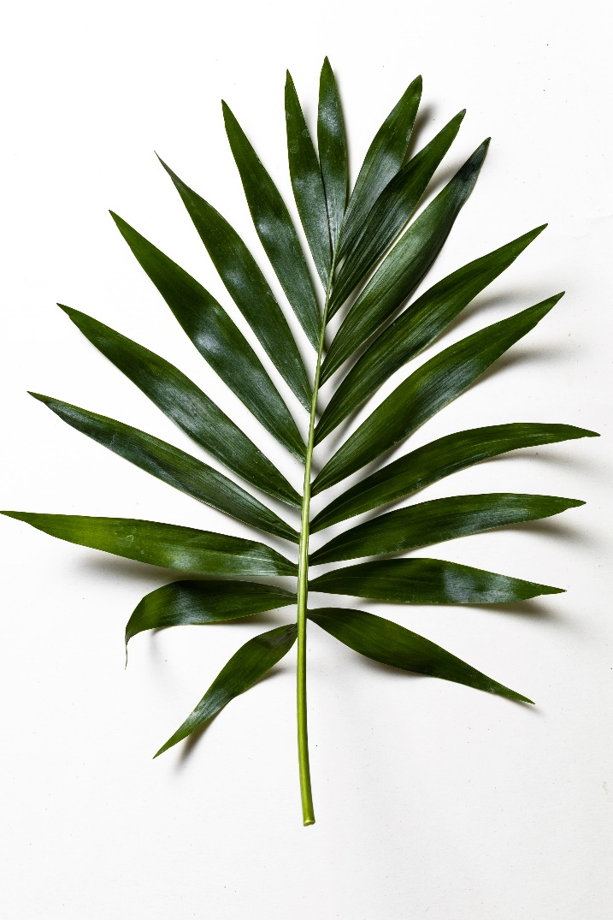

10、八月的雨，依然倾泻如注，疯狂地滴落在脸颊，有如恋人*的亲吻，让人感觉冲动；八月的人，依然孤独寂寞，带着伤感的思绪，百般无聊的生活着。
七月再见
I. TÌM HIỂU CHUNG:
1. Tác giả, tác phẩm:
* Nguyễn Văn Học quê ở Phú Xuyên (Hà Tây cũ). Tác giả đã có 22 đầu sách riêng gồm ký, thơ, truyện ngắn…
- Anh cũng là một nhà báo năng nổ, viết những trang văn sôi động từ chính cuộc sống muôn hình muôn vẻ…
*Văn bản trích từ “Trò chuyện với hàng cau”, Báo Quân đội nhân dân, 09/04/2020. Tác phẩm chính gồm “Những cô gái bất hạnh ” 2008); “Đường dài của hạnh phúc”…

Slide 6
10、八月的雨，依然倾泻如注，疯狂地滴落在脸颊，有如恋人*的亲吻，让人感觉冲动；八月的人，依然孤独寂寞，带着伤感的思绪，百般无聊的生活着。
七月再见
2. Đọc và tìm hiểu chú thích: (SGK/105-107)
3. Phương thức biểu đạt: Tự sự, kết hợp miêu tả
4. Thể loại: Truyện ngắn
5.Ngôi kể: thứ nhất (người kể xưng“tôi”)

Slide 7
6. Bố cục : gồm 2 phần
- Phần 1: Từ đầu đến “dòng họ ta”: Sự gắn bó của những thành viên trong gia đình nhân vật “tôi” với cây cau.
- Phần 2: Còn lại: Bài học rút ra từ cây cau của nhân vật “tôi”.
你的心应该保持这种模样，略带发力的紧张，不松懈，对待不定有坦然。损伤是承载，沉默是扩展。终结是新的开始。如此，我会为你的心产生敬意
七月再见

Slide 8
II. ĐỌC HIỂU VĂN
你的心应该保持这种模样，略带发力的紧张，不松懈，对待不定有坦然。损伤是承载，沉默是扩展。终结是新的开始。如此，我会为你的心产生敬意
七月再见

Slide 9
10、八月的雨，依然倾泻如注，疯狂地滴落在脸颊，有如恋人*的亲吻，让人感觉冲动；八月的人，依然孤独寂寞，带着伤感的思绪，百般无聊的生活着。
七月再见
Mối quan hệ giữa cây cau và gia đình nhân vật “tôi”
(Lời hỏi – đáp giữa các nhân vật với nhau và với cau)
a. Giữa ông với bố:
+ Ông hỏi: “Nhìn lên cây cau con thấy điều gì?”
+ Bố đáp: “Con thấy bầu trời xanh”.
b. Giữa ông với cháu:
+ Ông hỏi: “Nhìn lên cây cau cháu thấy gì?”
+ Cháu thưa: “Cháu thấy bài học làm người ngay thẳng. Đó là triết lí của ông phải không ạ?”

Slide 10
10、八月的雨，依然倾泻如注，疯狂地滴落在脸颊，有如恋人*的亲吻，让人感觉冲动；八月的人，依然孤独寂寞，带着伤感的思绪，百般无聊的生活着。
七月再见
c. Giữa cháu với ông:
+Cháu hỏi: “Vậy nhìn lên cây cau, ông đã thấy gì ạ?”
+Ông trả lời: “Ông thấy tương lai tươi đẹp của dòng họ ta.”
-> Những người trong gia đình và cau gắn bó trong “đời sống và sinh hoạt văn hóa”một cách tự nhiên.
=> Qua những lời hỏi –đáp, ông chính là người đã gieo lòng yêu quý cây cau, yêu quê nhà cho con cháu.

Slide 11
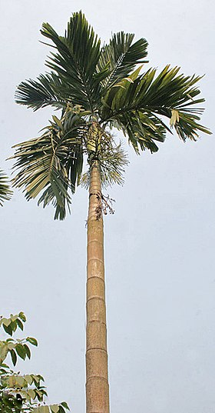
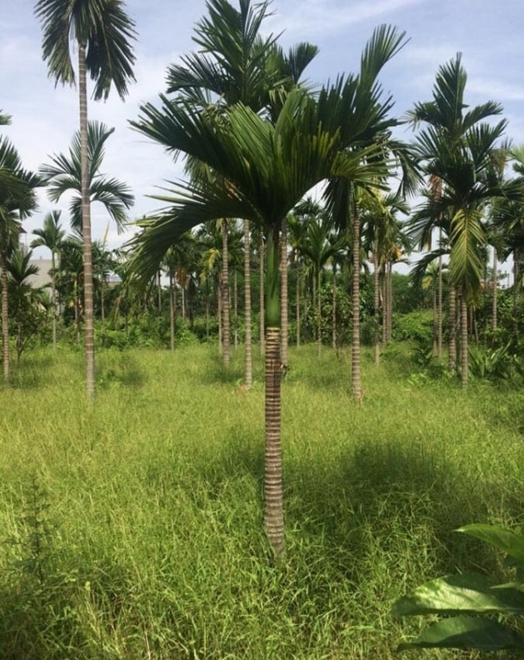

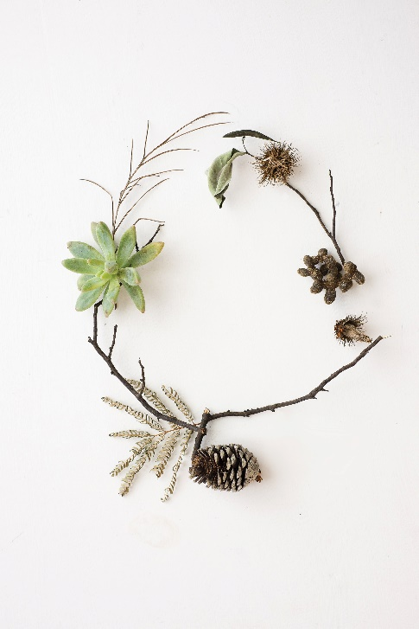

2. Tình cảm yêu mến và bài học từ cây cau của nhân vật “tôi”
尽量减少与性格孤僻、搬弄是非、怨言多多、心态负面的人妾触我们要惜福，要珍惜每一份友情
八月的秋日，还是炎热得吓人，望着天空，想像着这一次次的离开，这一次一个人的旅行，但愿路途上依然精彩，繁花依旧眼汨是心里无法诉说的言辞，是我们沉默的歌颂
爱情，还有更为重要的亲情什么事情都可以拖一拖，没必要那么着急，事缓则圆

Slide 12


2. Theo em, những cây cau có gì đặc biệt mà khơi gợi ở mỗi người trong gia đình của nhân vật "tôi" "một cách nghĩ", "một cách sáng tạo, cách sống và làm việc,..."?
- Cây cau mọc thẳng tắp, cao vút lên bầu trời đã khơi gợi mỗi người trong gia đình"một cách nghĩ", "một cách sáng tạo, cách sống và làm việc…”
你好八月
用理想去成就人生，不要蹉跎了岁月永不言败是追究者的最佳品格目标的实现建立在我要成功的强烈愿望上失败的定义：什么都要做，什么都在做，却从未做完过，也未做好过

Slide 13
3. Trong đoạn văn cuối, từ câu "Một ngày bình an, tôi ngước lên hàng cau và hỏi: "Ở trên đó cau có vui?" đến hết văn bản, nhân vật xưng "tôi" trò chuyện với hàng cau hay trò chuyện với chính mình ? Vì sao em kết luận như vậy ?
- Nhân vật "tôi" trò chuyện với hàng cau cũng chính là trò chuyện với chính mình vì mặc dù hỏi hàng cau nhưng nhân vật “tôi” lại độc thoại và tự cảm nhận cho câu trả lời của mình.
你好八月
用理想去成就人生，不要蹉跎了岁月永不言败是追究者的最佳品格目标的实现建立在我要成功的强烈愿望上失败的定义：什么都要做，什么都在做，却从未做完过，也未做好过

Slide 14
4. Tại sao có thể nói : Trò chuyện về cây cau, với cây cau cũng là cách giúp các nhân vật tự hoàn thiện bản thân ?
- Hàng cau – cây cau là đối tượng để các nhân vật trong truyện rút ra những chiêm nghiệm, những bài học khác nhau, góp phần làm nổi bật Chủ đề truyện: Mỗi người một cách nghĩ, một “sự thấy” khác nhau. Điều đó làm nên sự đa tính cách, khác biệt của mỗi người ...
你好八月
用理想去成就人生，不要蹉跎了岁月永不言败是追究者的最佳品格目标的实现建立在我要成功的强烈愿望上失败的定义：什么都要做，什么都在做，却从未做完过，也未做好过

Slide 15
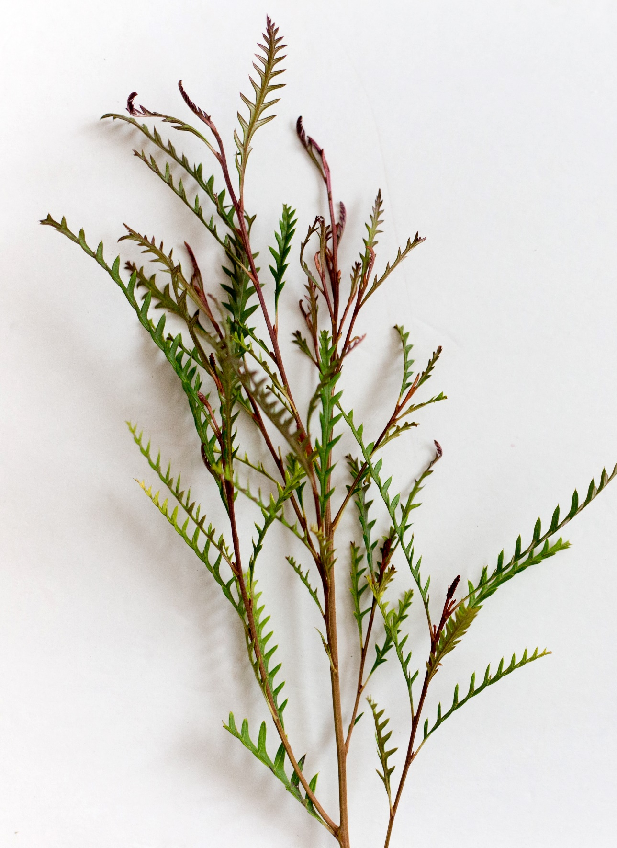
III. TỔNG KẾT :
1. Giá trị nội dung:
Văn bản “Bài học từ cây cau” thể hiện sự trân trọng, yêu mến cây cau của nhân vật “tôi”. Cây cau gắn bó kỉ niệm tuổi thơ và giúp tác giả có những bài học trong cuộc sống.
2. Giá trị nghệ thuật:
- Giọng văn nhẹ nhàng, sâu lắng.
- Tác giả thể hiện cái “tôi” trữ tình.
- Hình ảnh gợi cảm.

Slide 16

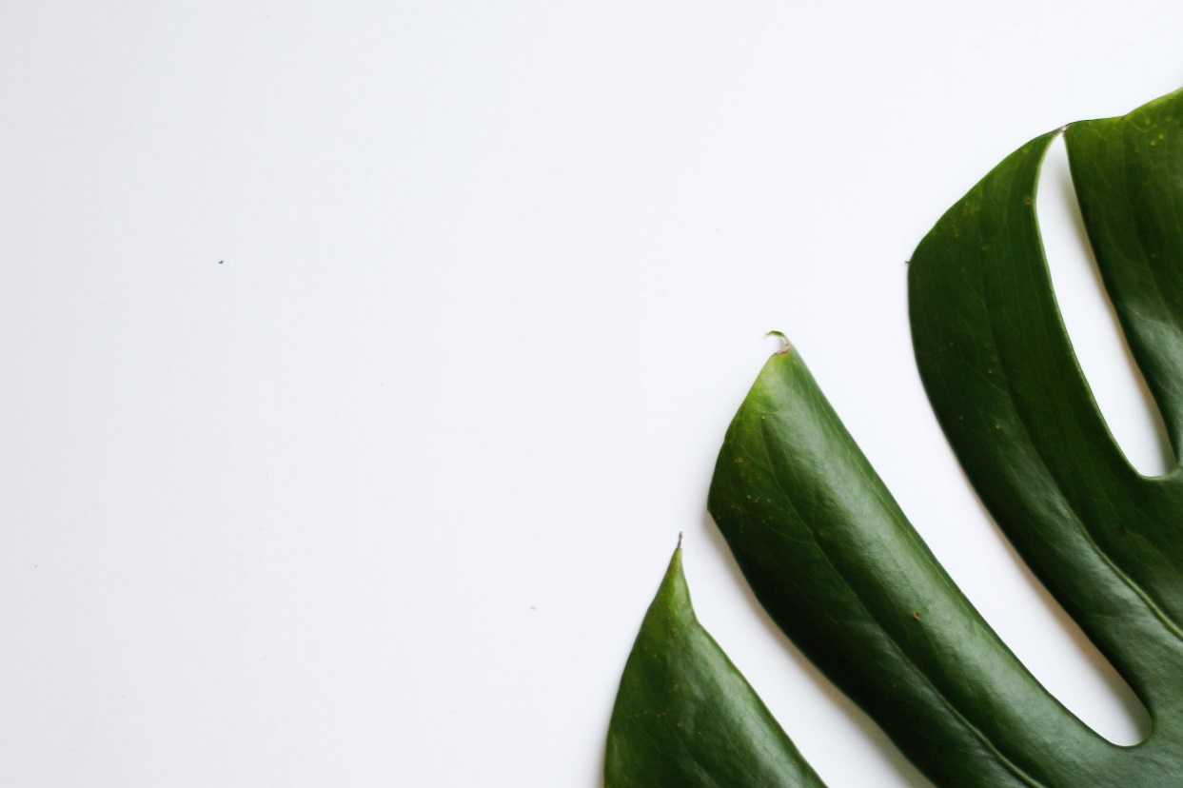
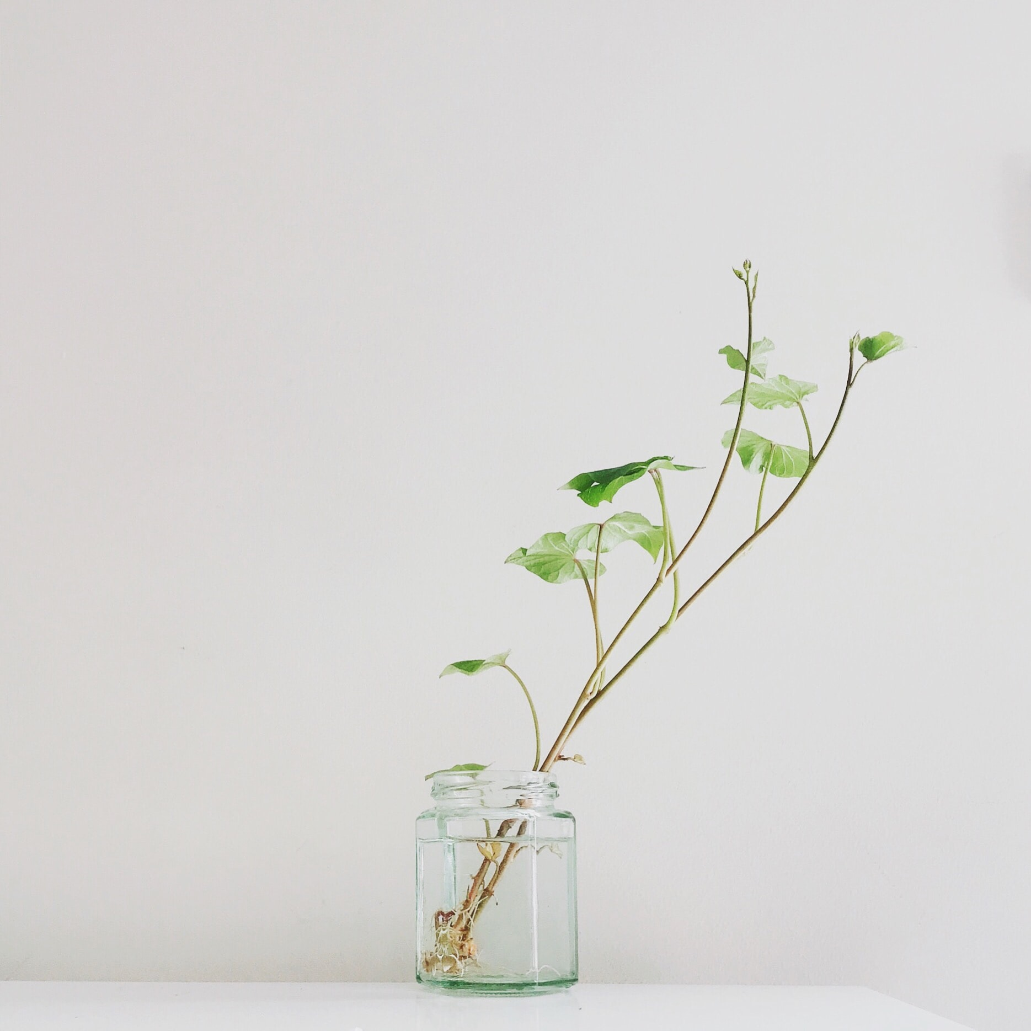
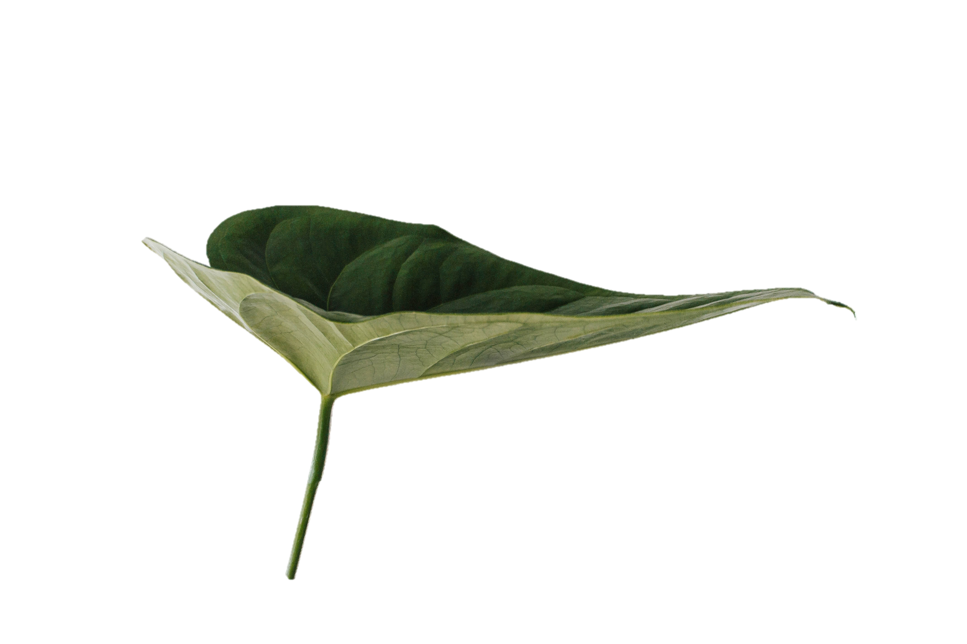
III. LUYỆN TẬP:
进则安居以行其志，退则安居以修其所未能，则进亦有为，退亦有为也有智者立长志，无志者长立志。
在生命里寻觅快乐的方法，就是了解你被赋予生命是为了奉献。
纯洁的思想，可使最微小的行动高贵起来34、心作良田耕不尽，善为至宝用无穷。我们应有纯洁的心灵，去积善为大众。就会获福无边。
坚强并不只是在大是大非中不屈服，而也是在挫折前不改变自己。
希望是厄运的忠实的姐妹。
时光相册

Slide 17
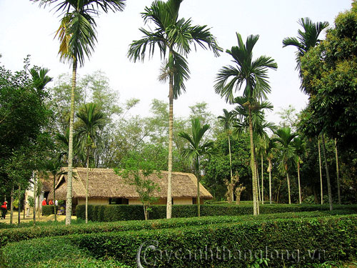
IV. LUYỆN TẬP
Từ việc trải nghiệm cùng văn bản trên, em có thể khám phá và hoàn thiện bản thân bằng những cách nào ?

Slide 18
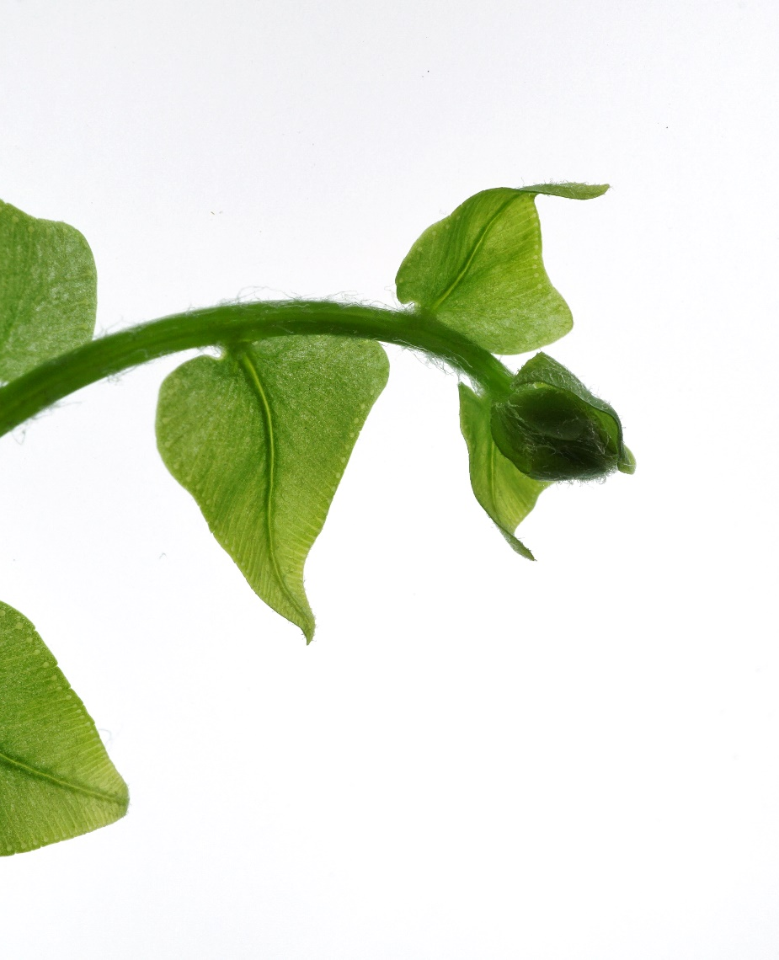





Khám phá và hoàn thiện bản thân:
1/ Tự phát huy điểm mạnh, khắc phục điểm yếu .
2/ Không ngừng học hỏi, lắng nghe, trau dồi kiến thức và kỹ năng.
3/ Lập kế hoạch, biết xác định mục tiêu .
4/ Sử dụng quỹ thời gian phù hợp.
5/ Nhờ sự giúp đỡ của người thân, bạn bè xung quanh để khắc phục điểm yếu.
6/ Kiên trì thực hiện mục tiêu đã đề ra.
有智慧才能分辨善恶邪正；有谦虚才能建立美满人生无论什么时候，做什么事情，要思考。不属于我的东西，我不要；不是真心给我的东西，我不稀罕！我们从自然手上收到的最大礼物就是生命

Slide 19
V. VẬN DỤNG
Lập bảng kế hoạch để khám phá và hoàn thiện bản thân theo mẫu sau:

Slide 20
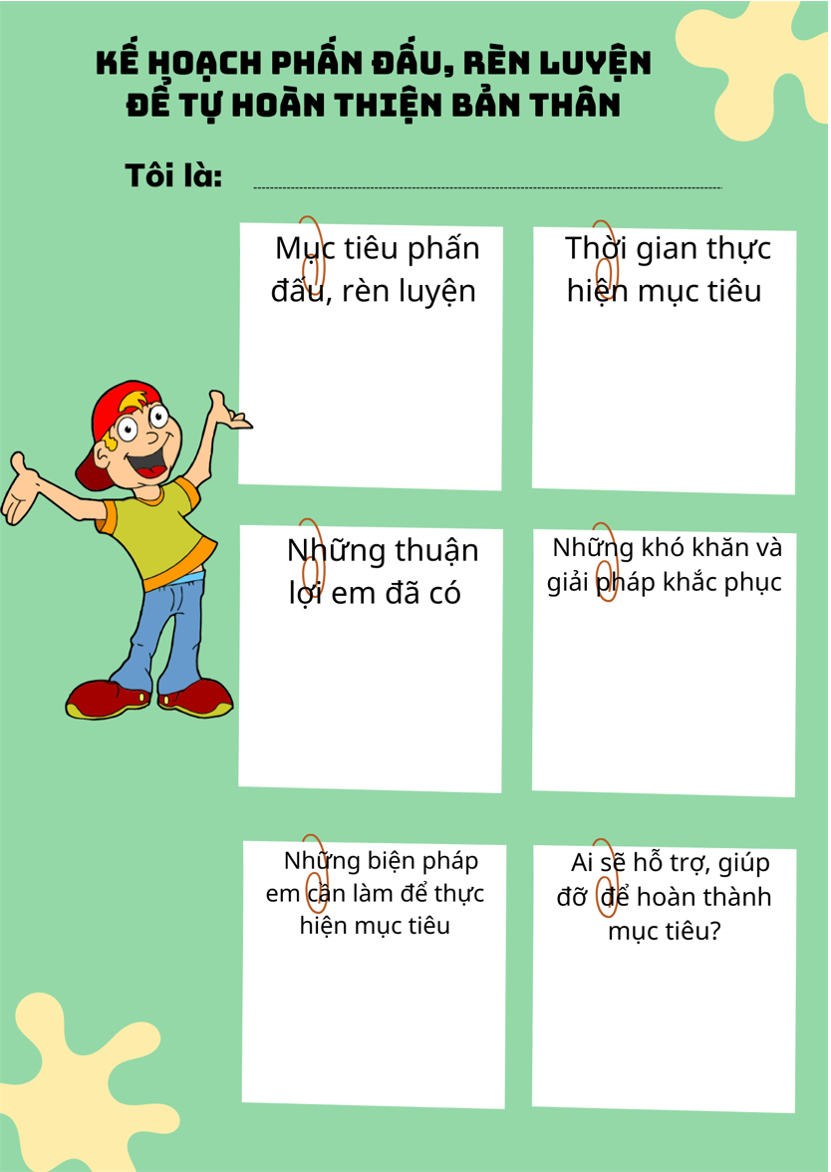

Slide 21


HƯỚNG DẪN TỰ HỌC
01
02
1.Bài vừa học:
- Tự khám phá và hoàn thiện bản thân .
- Làm bài tập vận dụng vào vở Ngữ văn 7.
2. Bài sắp học: (Tiết 62-63)
THỰC HÀNH TIẾNG VIỆT
(SGK/107-109)

